Slide 1
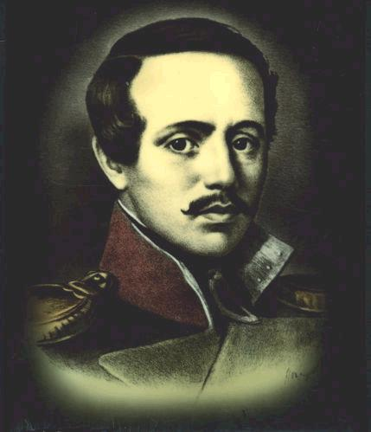
«Одинокий странник Вселенной»
( Поэма Михаила Юрьевича Лермонтова "Демон" против зла и несправедливости на земле)

Slide 2
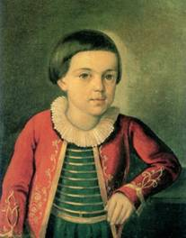
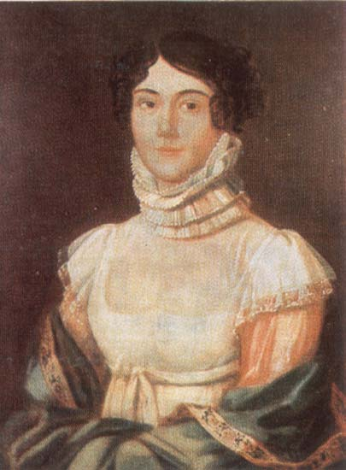
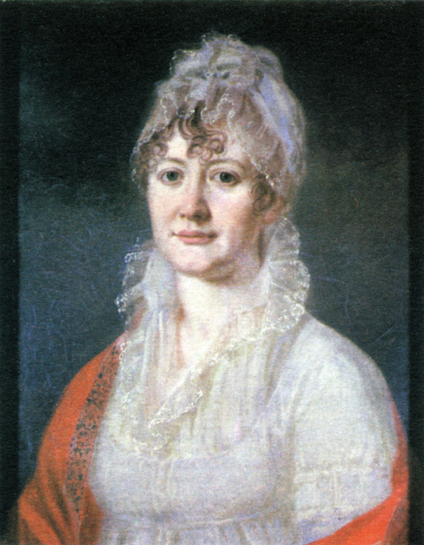
Именно в младенчестве, детстве формируются взаимоотношения человека с окружающим миром. Лермонтов всю свою сознательную жизнь пытается понять своё место в этом мире. Пытается разобраться, почему самые близкие люди заставляют его страдать. Может быть, поэтому Лермонтов увлекается темой демона, одинокого изгнанника, не принимаемого и не понимаемого никем. Когда взрослые чересчур заняты выяснением отношений, страдают, прежде всего, дети. Хрупкие нежные создания с хрустальной душой. Маленькому ребёнку сложно понять, почему его лишили матери, отца. Несмотря на самую трогательную заботу бабушек и дедушек, ребёнку не объяснить, почему при живых родителях он - сирота. Травмируется психика. Подрастая, ребёнок сам пытается объяснить случившееся, понять окружающую действительность.
Лермонтов
Мать
Отец
Бабушка

Slide 3
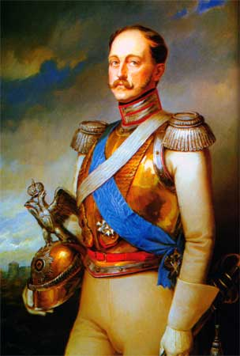
В юности Лермонтова не было света и веры. Он вырос в душевной пустыне, и жил в ней, и сам себя на нее обрекал, и не мог из нее выбраться. Среди отчаянной пустоты той жизни, которой он жил, оставалось одно: сохранить то, что старался уничтожить в своих подданных Николай I, - свободу мысли и духа. Сохранить интерес к людям. Пытаться понять их души, их трагедию. Это он и делал всю свою жизнь. Пятнадцатилетним мальчиком он написал «Монолог»:
Поверь, ничтожество есть благо в здешнем свете. К чему глубокие познанья, жажда славы, Талант и пылкая любовь свободы, Когда мы их употребить не можем?
Не зная ни любви, ни дружбы сладкой, Средь бурь пустых томится юность наша, И быстро злобы яд ее мрачит, И нам горька остылой жизни чаша, И уж ничто души не веселит.
Николай I

Slide 4
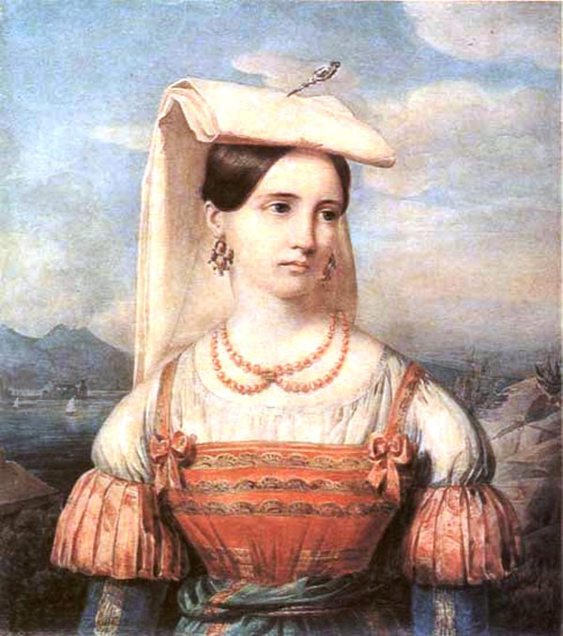
Любовь Лермонтова неотделима от страданий, от этого он не способен избавить и любимого человека. Многие стихи и поэмы несут в себе следы его любви к Лопухиной, трагические размышления о постигшей их обоих жизненной неудаче.
Историю своих сложных отношений с Лопухиной Лермонтов отчасти изобразил в некоторых драмах. К ней же обращено и посвящение к «Демону». Воображение поэта взволновано явившимся ему образом Демона, его влечёт замысел поэмы о скитальце, поэмы о добре и зле, о любви….
Святая любовь, но святая не христианскою святостью. Там, в христианской святости - движение от земли к небу, отсюда туда; здесь, у Лермонтова - от неба к земле, оттуда сюда.
...небо не сравняю
Я с этою землей, где жизнь влачу мою:
Пускай на ней блаженства я не знаю, -
По крайней мере, я люблю.
Варвара Лопухина

Slide 5
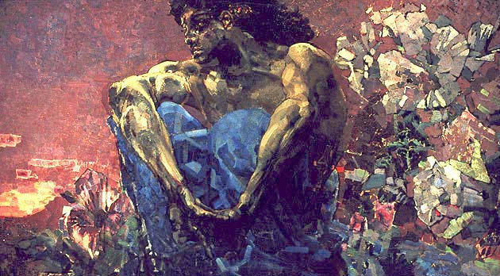
В 1829 году в лирике Лермонтова появился образ Демона, который проходит через всё его творчество. В этом образе воплотился неразрешимый конфликт мировоззрения поэта – конфликт между гармонией и хаосом, добром и злом, покоем и поиском. «Демоническая» гордость не даёт лирическому герою смириться с существующим миропорядком, провоцирует бунт и отрицание.

Slide 6
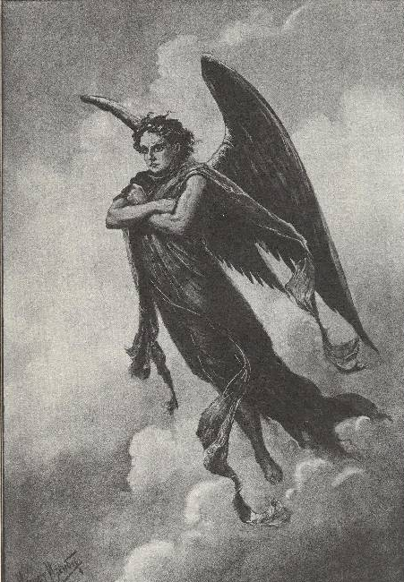
Смысл земной жизни начинает раскрываться: он — в выявлении человеком его божественной сущности, в осуществлении чувства правды, в исканиях человека и в полноте земного бытия. Власть земли вместе с демонизмом и «сверхчеловечеством» удачно борется с властью неба, со святыми грезами об ангельском мире, потому что их источником является не фантазия с её изменчивыми призраками, а сердце, воля и ум. Как демон, Лермонтов пока между небом и землей и, естественно, ближе к земле, чем к небу. Его «дом» — «везде, где есть небесный свод».

Slide 7
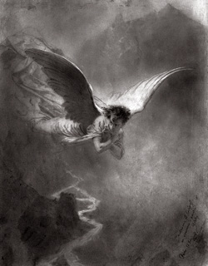
Связь с демоном окажется для Лермонтова необыкновенно длительной и роковой. В течение ряда лет поэт напрягает свои творческие силы, чтобы разгадать своего демона и воплотить его в художественном образе. Образ демона — точка соприкосновения двух сфер: неба и земли. Бог и ангелы слишком далеки от человека, слишком совершенны и абстрактны, чтобы человеку возможно было сделать их объектом своих наблюдений и творчества; они — предмет веры и сладких помыслов в часы тихой ночи. А демон — постоянно тут, с человеком и в человеке. Разве не демон — та, к которой обращено следующее стихотворение 1830 г.:
Моя душа — твой вечный храм,
Как божество, твой образ там:
Не от небес, лишь от него
Я жду спасенья своего.
Как дух отчаянья и зла,
Мою ты душу обняла.
О, для чего тебе нельзя
Ее совсем взять у меня?

Slide 8
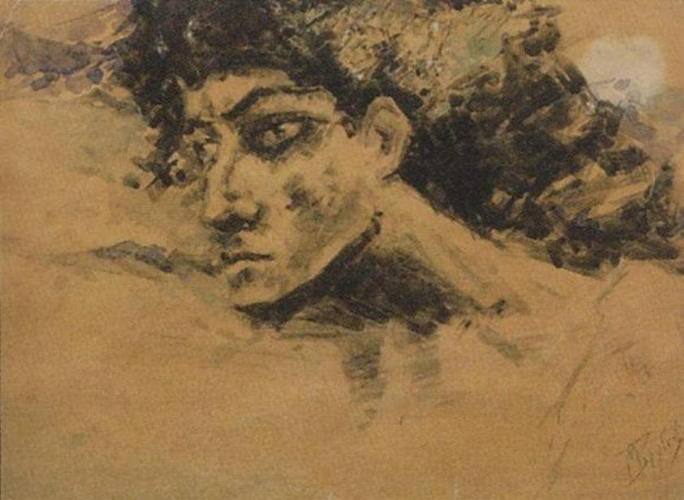
Первый очерк «Демона», относящийся еще к 1829 г., сопровождается двумя посвящениями. Из них мы узнаем, что сердце поэта еще бьется «высоким»; «в душе горят, хотя безвестней, лучи небесного огня». Но жизнь скучна и пасмурна, как день осенний; сторона «светлых вдохновений» давно забыта поэтом.
Среди людей скучаю я,
Мне впечатление не ново...
И вот печальные мечты,
Плоды душевной пустоты.

Slide 9
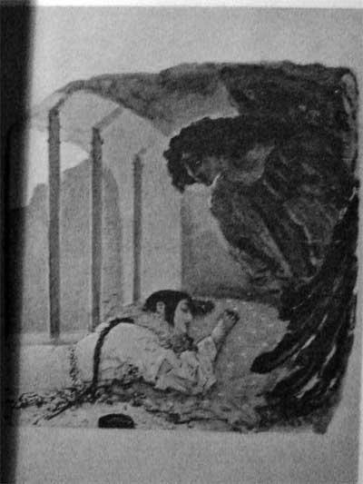
Антитеза неба и земли доведена до её крайних пределов. В основе этой антитезы лежит учение о двух полярных началах: небе и земле, душе и теле. Душа человека — небесного, божественного происхождения, тело — земной прах. Опыт непосредственного слияния с земными существами научил ангела с холодным презрением относиться к земле.
За гибель друга в нем осталось
Желанье миру мстить всему,
И ненависть к другим, казалось,
Была любовию к нему.
Все тот же он, — и бесконечность,
Как мысль, он может пролетать,
И может взором измерять
Лета, века и даже вечность.
Но Ангел Смерти молодой
Простился с прежней добротой, —
Людей узнал он: состраданья
Они не могут заслужить,
Не награжденье — наказанье
Последний миг их должен быть!
Они коварны и жестоки,
Их добродетели — пороки,
И жизнь им в тягость с юных лет...

Slide 10
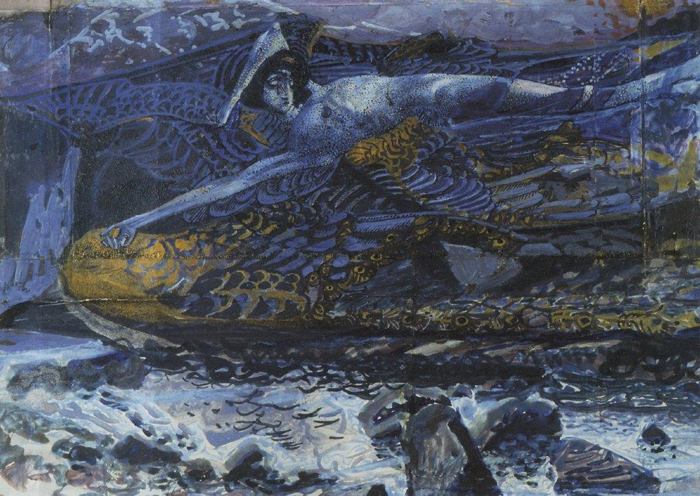
Автор «Демона» всегда чувствовал рядом с собой присутствие иного, высшего мира. Бог, ангелы, демон — вот существа, с которыми его поэтическое воображение сроднилось так же, как с кавказскими горцами или с любым представителем того, «что называют светом». Земля и небо в их исконной антитезе и не менее исконном союзе составляют центральный момент его творчества.
Трагедия Лермонтова в том, что он христианства преодолеть не мог, потому что не принял и не исполнил его до конца.

Slide 11
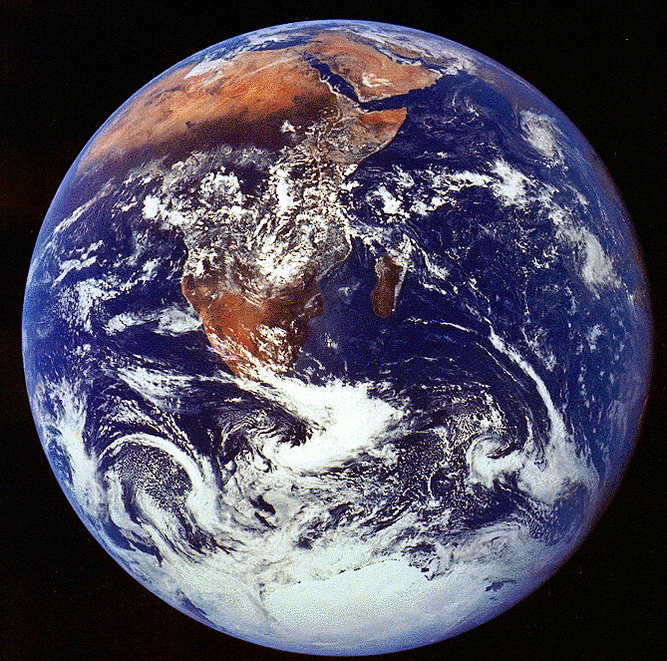
У Лермонтова, в отличие от Пушкина, практически нет стихов о дружбе, а стихи о любви наполнены горечью и разочарованием, осознанием ничтожности человека перед Вселенной. Но нравственная чистота поэта в том и заключается, что он, в отличие от “светской черни”, чувствует свое несовершенство и способен осознать величие мировой гармонии. За десятилетия до первого полета человека в космос Лермонтов писал:
В небесах торжественно и чудно!
Спит земля в сиянье голубом...
Эти строки по сей день не перестают изумлять читателей, литературоведов и... космонавтов. Никто из покорителей космоса не мог и предположить, что можно написать такое, не увидев землю в иллюминатор космической станции.

Slide 12
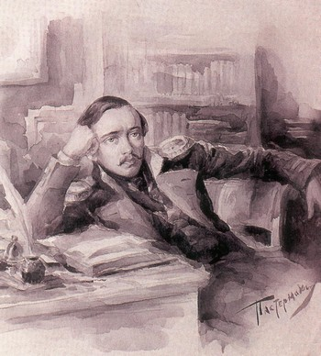
Может быть, в этих строчках — разгадка неповторимости “русской души”, постоянно устремленной к высшим мирам, тяготящейся оковами земного существования.
Чем ты несчастлив? —
Скажут мне люди.
Тем я несчастлив,
Добрые люди, что звезды и небо —
Звезды и небо! — а я человек!
Это призвание мучительно, ибо обрекает поэта-вестника на одиночество среди “пестрой толпы” светского общества и среди поколения, грядущее которого “и пусто, и темно”.

